Slide 1
সবাইকে শুভেচ্ছা

Slide 2



শিক্ষক পরিচিতি :
শামীম আখতার শিমুল
সহকারী শিক্ষক (কম্পিউটার)
রাজ টেক্সটাইল মা: বি:
Email: digitalporshi@gmail.com
মঠোফোন- ০১৯১১৭৪৮৮৪৮
শ্রেণি: সপ্তম
তথ্য ও যোগাযোগ প্রযুক্তি
পাঠ পরিচিতি :

Slide 3
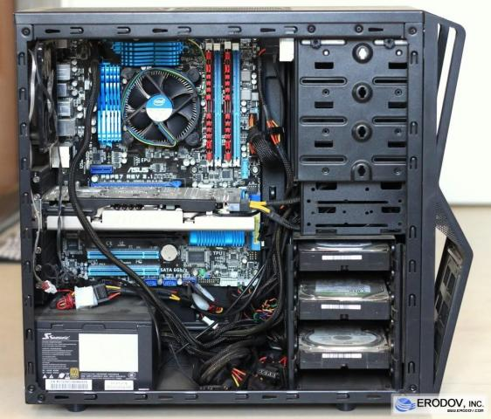
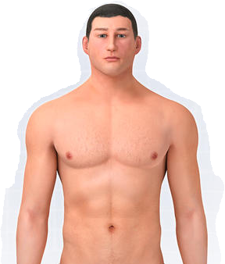
সিস্টেম ইউনিটের সবচেয়ে গুরুত্বপূর্ণ অংশের নাম কী?
মানুষের শরীরের সবচেয়ে গুরুত্বপূর্ণ অংশ কোনটি?
প্রসেসর
মস্তিষ্ক
Notes:
শিক্ষক এখানে বিভিন্ন ধরনের প্রশ্ন ছাত্রদের মাঝে করবেন।

Slide 4
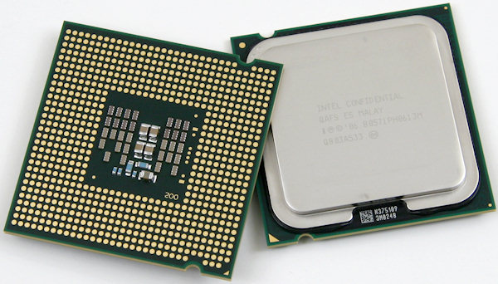
প্রসেসর
আজকের পাঠের বিষয়

Slide 5
শিখনফল
এই পাঠ শেষে শিক্ষার্থীরা…
১। প্রসেসর কী বলতে পারবে।
২। প্রসেসরের কিভাবে কাজ করে তা বর্ণনা করতে পারবে।

Slide 6

ল্যাপটপের কোন অংশটি সবকিছু পরিচালনা করছে?
প্রসেসর

Slide 7
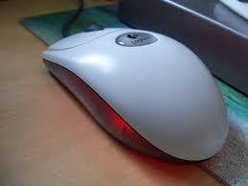
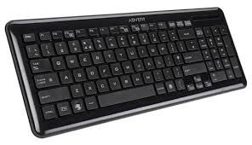
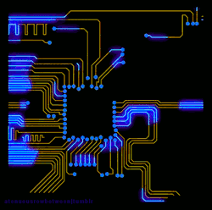
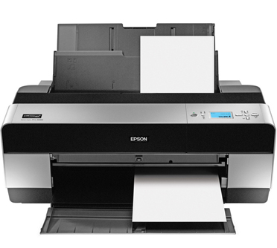
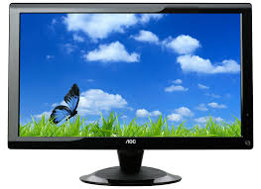
H 1 1
H 1
H H
H 1 1
H 1
H H
Notes:
কম্পিউটারের ইনপুট ও আউটপুট যন্ত্রের সমন্বযে যে কাজ সাধন করে তাই প্রসেসর।

Slide 8
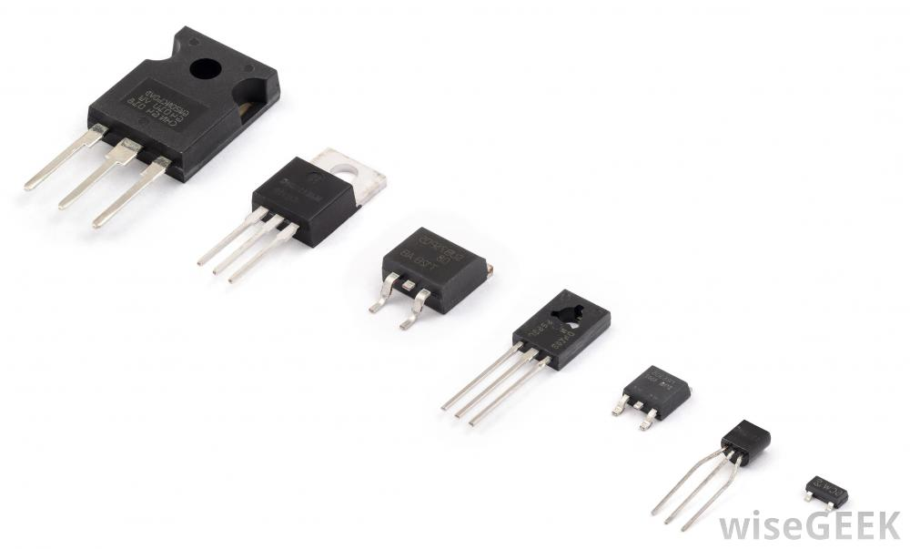
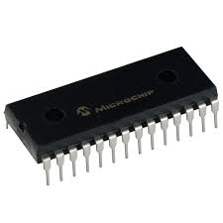
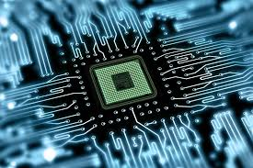
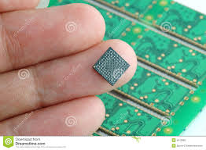
তোমরা কি জান প্রসেসর কি কি দিয়ে তৈরি হয় ?
ট্রানজিস্টার
ইন্টিগ্রেটেড সার্কিট
চিপ
প্রথম মাইক্রোপ্রসেসরের ট্রানজিস্টরের সংখ্যা ছিল 2300টি আর বর্তমানের কোর আই সেভেন প্রসেসরের ট্রানজিস্টরের সংখ্যা 227,00,00,000টি।
সবচেয়ে ছোট মাইক্রোপ্রসেসর
Notes:
অসংখ্য ইন্টিগ্রেটেড সার্কিট (IC) দিয়ে প্রসেসর তৈরি হয়। আইসি গুলো তৈরি হয় ট্রানজিস্টার দিয়ে। এগুলো ক্ষুদ্র (Chip)চিপের মধ্যে থাকে। ট্রানজিস্টর, আইসি এবং চিপ-এর সমন্বয়ে প্রসেসর তৈরি হয় ।

Slide 9
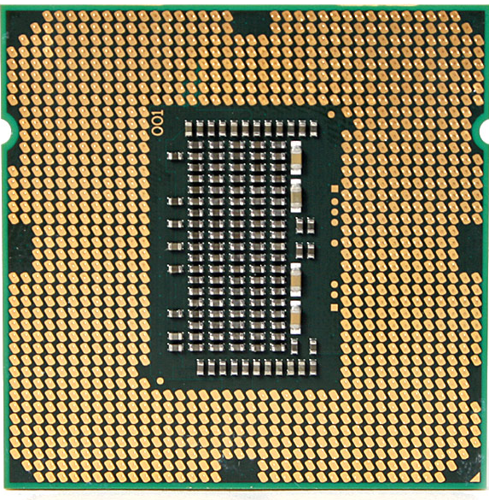
তিনটি ইউনিটের সমন্বয়ে প্রসেসর গঠিত হয়
গাণিতিক যুক্তি ইউনিট
নিয়ন্ত্রণ অংশ
রেজিস্টার স্মৃতি
Notes:
১। এ অংশে গাণিতিক ও যৌক্তিক সিদ্ধান্তমূলক কাজ সংগঠিত হয়। (২) এ অংশের মাধ্যমে সব কাজ নিয়ন্ত্রিত হয়। অর্থাৎ কোন নির্দেশের পর কোন নির্দেশ পালিত হবে তা নির্ধারিত হয় এ অংশে। (৩) এটি ছোট আকারের অত্যন্ত দ্রুতগতির অস্থায়ী মেমরি বা স্মৃতি। এ স্মৃতি থেকে তথ্য নিয়ে দ্রুত প্রক্রিয়াকরণ সম্পন্ন হয়।

Slide 10
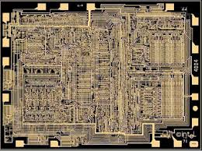
প্রথম মাইক্রোপ্রসেসরের সংক্ষিপ্ত ইতিহাস
১৯৭১ সালে ইন্টেল প্রথম ৪০০৪ নামে একটি মাইক্রোপ্রসেসর উদ্ভাবন করে।

Slide 11
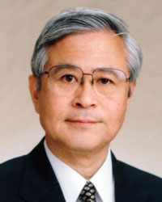
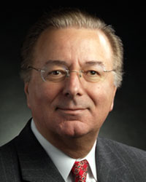
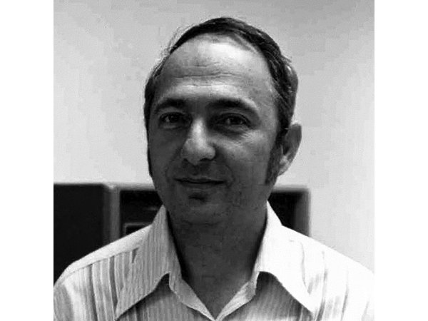
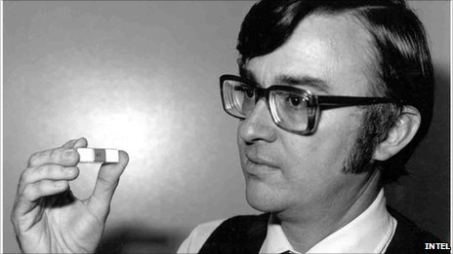
মাইক্রোপ্রসেসরের উদ্ভাবক
মাসাতোশি শিমা
ফেডরিকো ফাগিন
স্ট্যান মেজর
টেড হফ
Notes:
প্রথমে ছবি গুলো দেখিয়ে প্রশ্ন করবেন, তোমরা এই লোকগুলোকে চিনো ? পরে তাদের নাম দেখাবেন।

Slide 12
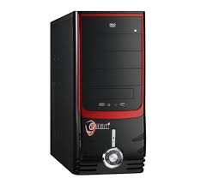

প্রসেসর-এর কাজ
5
A
F
J
H
1
G
L
3
E
B
6
5 A F J
H 1 G L
3 E B 6
1
2
3
4
5
6
Print
A
B
C
D
E
F
end
G
H
I
J
K
L
Ctrl
Notes:
এখানে কী-বোর্ডে ট্রিগার-এর ব্যবহার করা হয়েছে। অক্ষরগুলোতে চাপ দিলে সরাসরি অক্ষরগুলো মনিটরে দেখা যাবে এবং প্রিন্ট-এ ক্লিক করলে প্রিন্ট দেখাবে। এখানে সব কাজ কে পরিচালনা করল শিক্ষক ছাত্রদের বুঝিয়ে দিবেন।

Slide 13
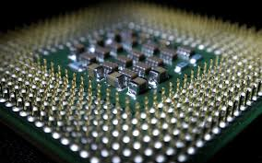
একক কাজ
প্রসেসর কি ?।

Slide 14
জোড় কাজ
প্রসেসর কি কি দিয়ে তৈরী ?

Slide 15
দলগত কাজ
প্রসেসর আর কোন কোন ডিভাইসে ব্যবহৃত হয় ?

Slide 16
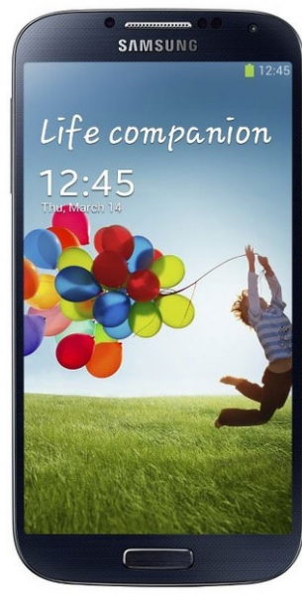
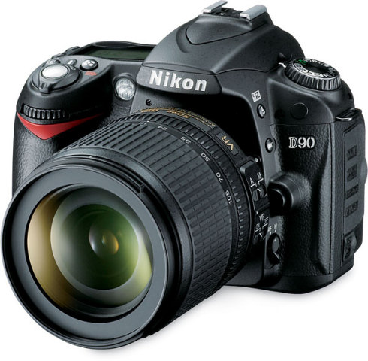
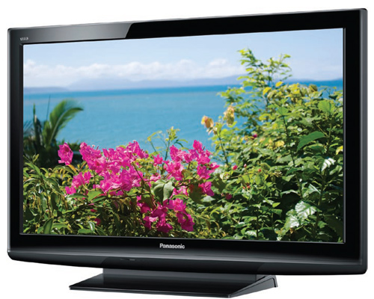
এসো উত্তর মিলিয়ে দেখি:

Slide 17


মূল্যায়ন
১। প্রসেসর কয়টি অংশের সমন্বয়ে গঠিত হয় ?
(ক) ২টি
(খ) ৩টি
(গ) ৪টি
(ঘ) ৫টি
২। মাদারবোর্ড কাকে বলে?
৩। প্রসেসর কিভাবে কাজ করে?
Notes:
সঠিক উত্তর জানার জন্য উত্তরের বাটনের উপর ক্লিক করুন।

Slide 18
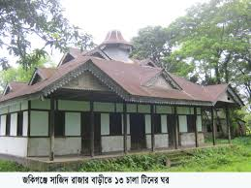
বাড়ির কাজ
‘প্রসেসর কম্পিউটারের মস্তিষ্ক স্বরূপ’ বিশ্লেষণ কর।

Slide 19
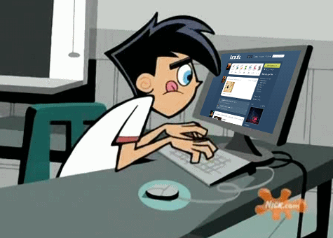
সবাইকে ধন্যবাদ

